Slide 1
PUBLICZNA SZKOŁA PODSTAWOWA IM. A. HEDY „SZAREGO” W KUNOWIE

Slide 2
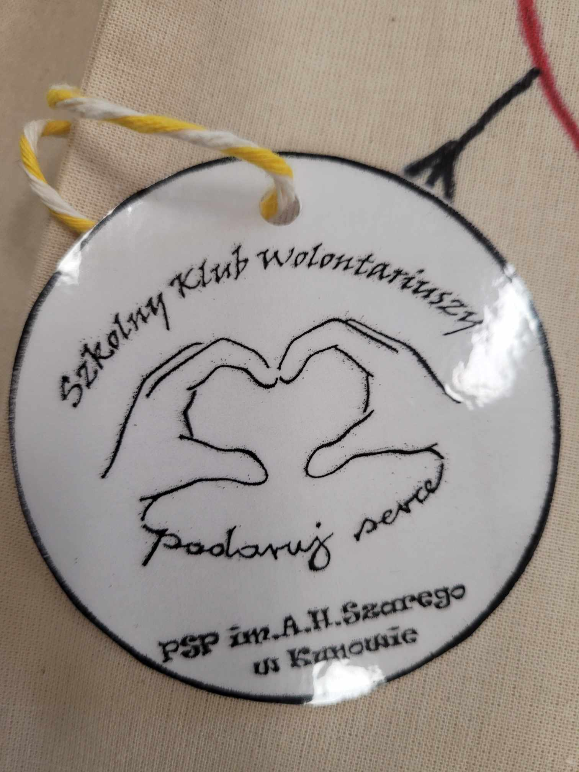

Slide 3
AKCJE SPOŁECZNOŚCIOWE W RAMACH KONKURSU „LOKALNE CENTRA WOLONTARIATU” zbiórka żywności dla podopiecznych ostrowieckiego hospicjum „POMAGACIE-EKOLOGICZNE TORBY OTRZYMACIE” „DRUGIE ŻYCIE ZABAWEK”-ZBIÓRKA ZABAWEK I ARTYKUŁÓW SZKOLNYCH DLA PODOPIECZNYCH FUNDACJI PROMYK UŚMIECHU

Slide 4
„Pomagacie – ekologiczne torby otrzymacie”

Slide 5
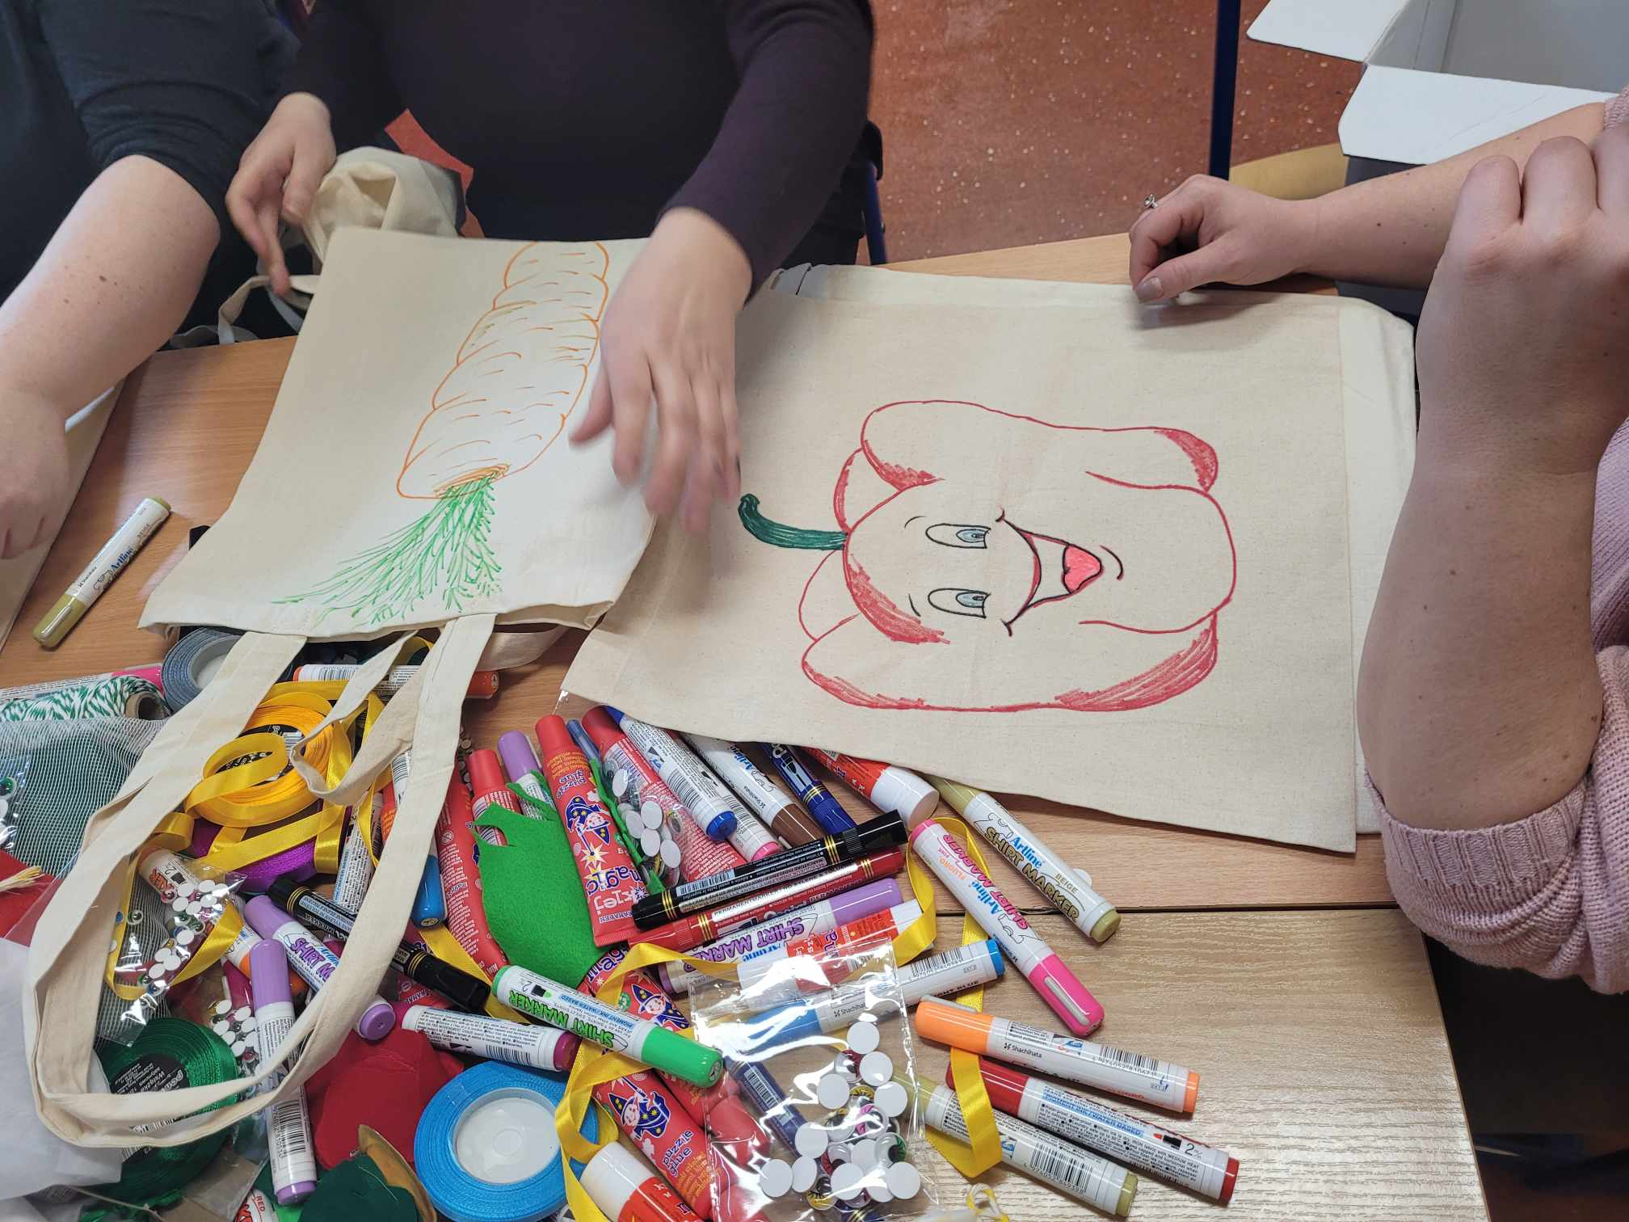
CYKLICZNE SPOTKANIA WOLONTARIUSZY, RODZICÓW I NAUCZYCIELI.

Slide 6
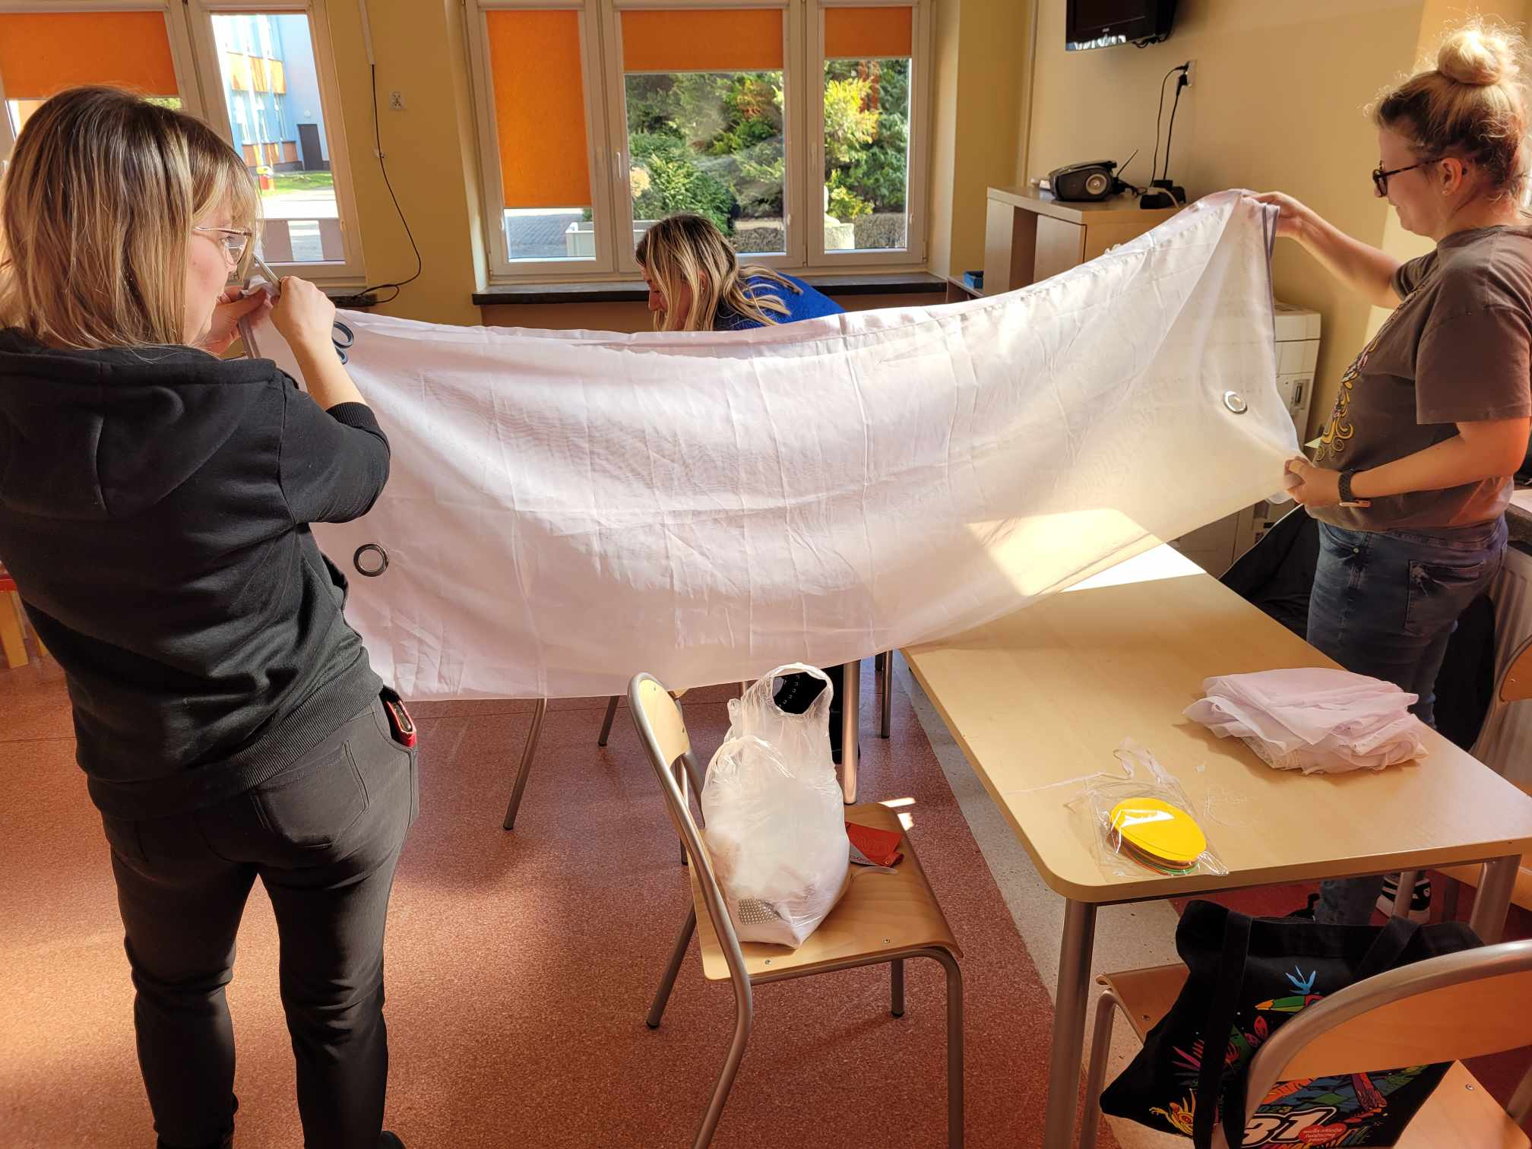
JESTEŚMY EKO, PONIEWAŻ:
Powtórnie przetwarzamy materiały
Ograniczamy konsumpcję
Zmniejszamy zmiany klimatyczne

Slide 7
PRACA WRE – KAŻDY MA SWOJE ZADANIE DO WYKONANIA

Slide 8
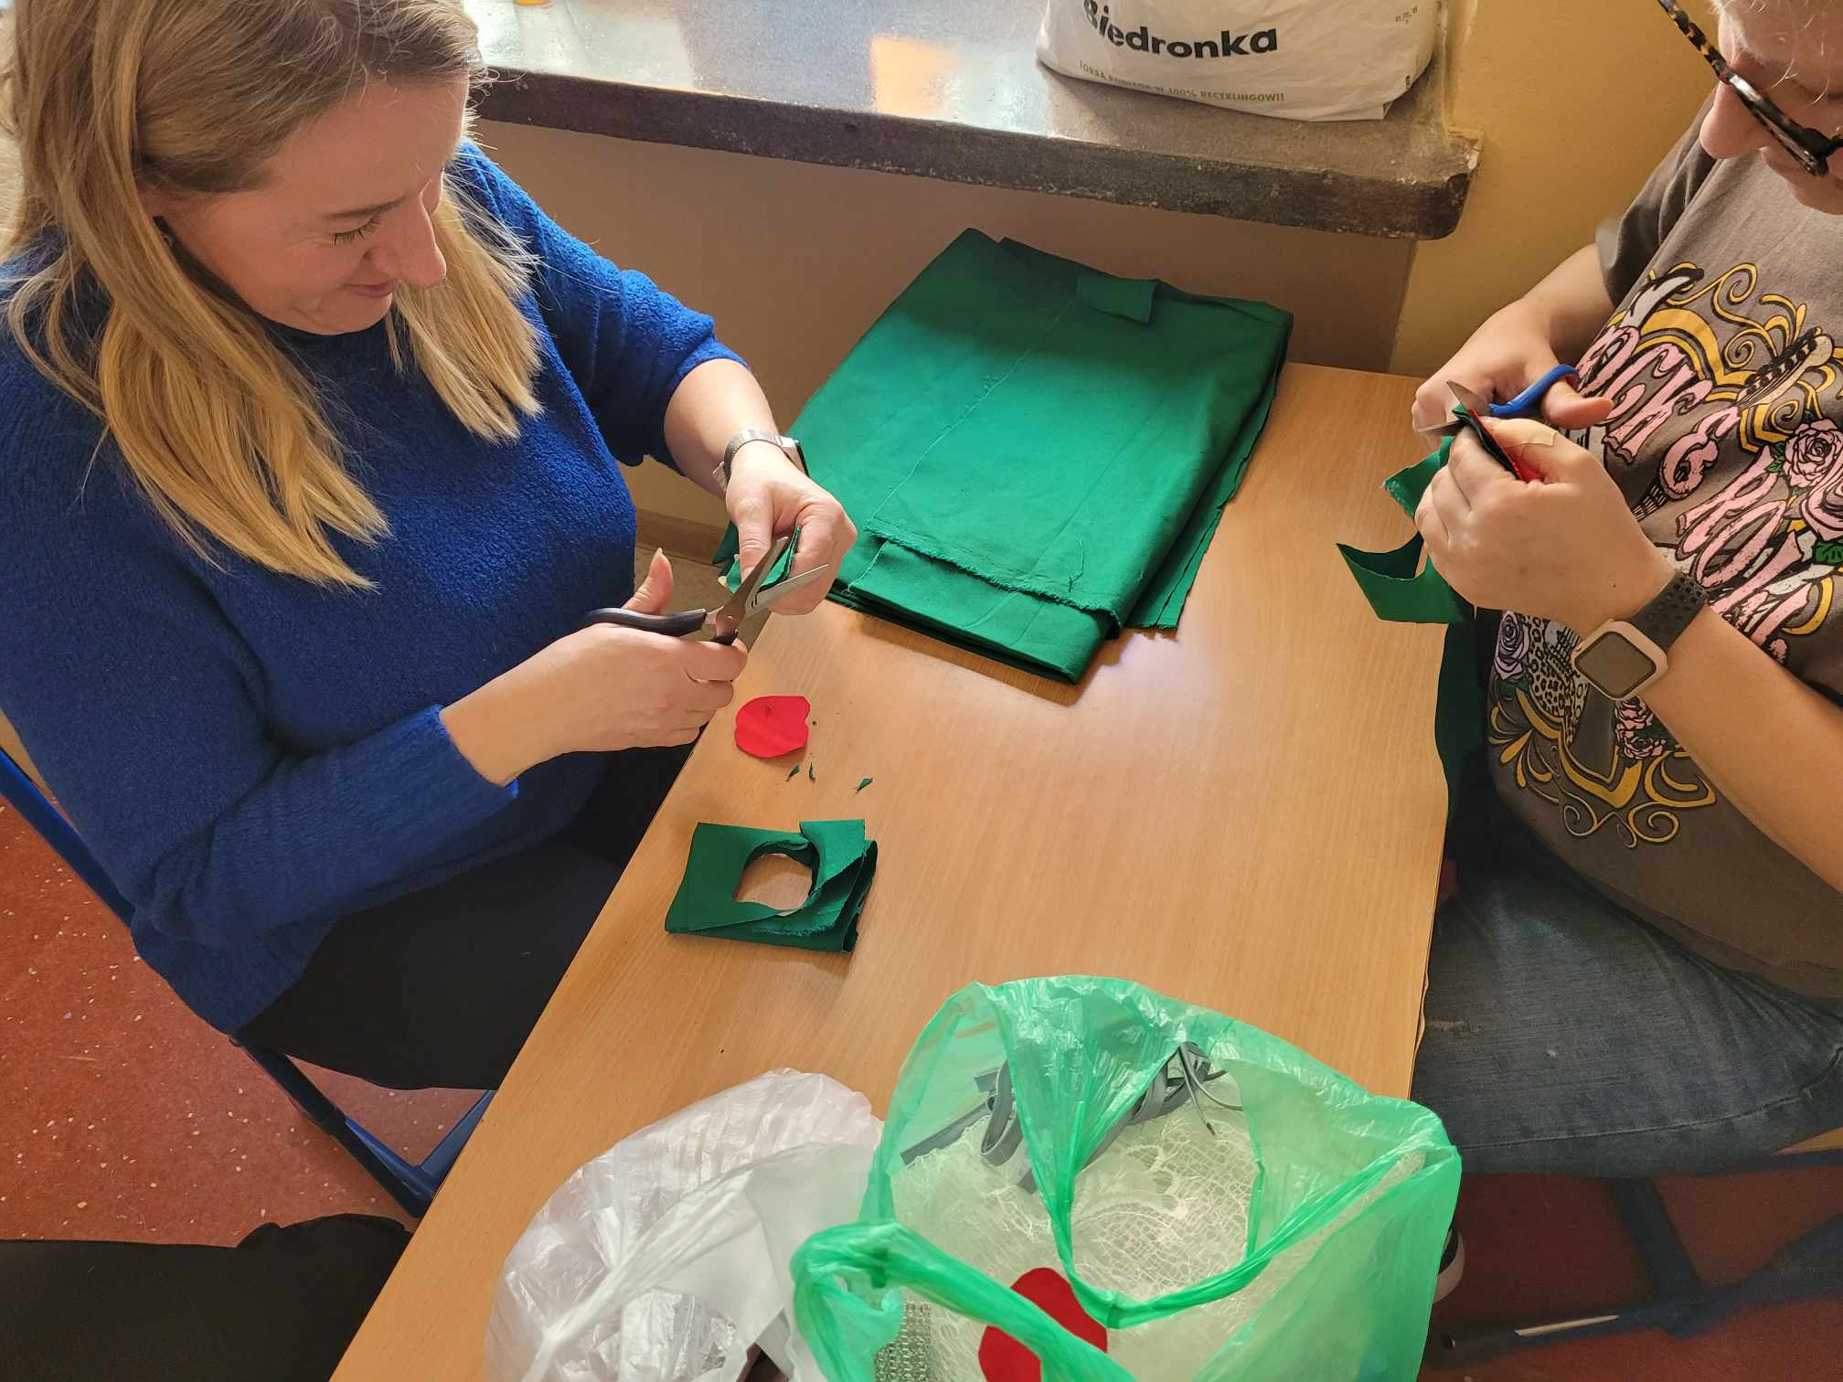

Slide 10
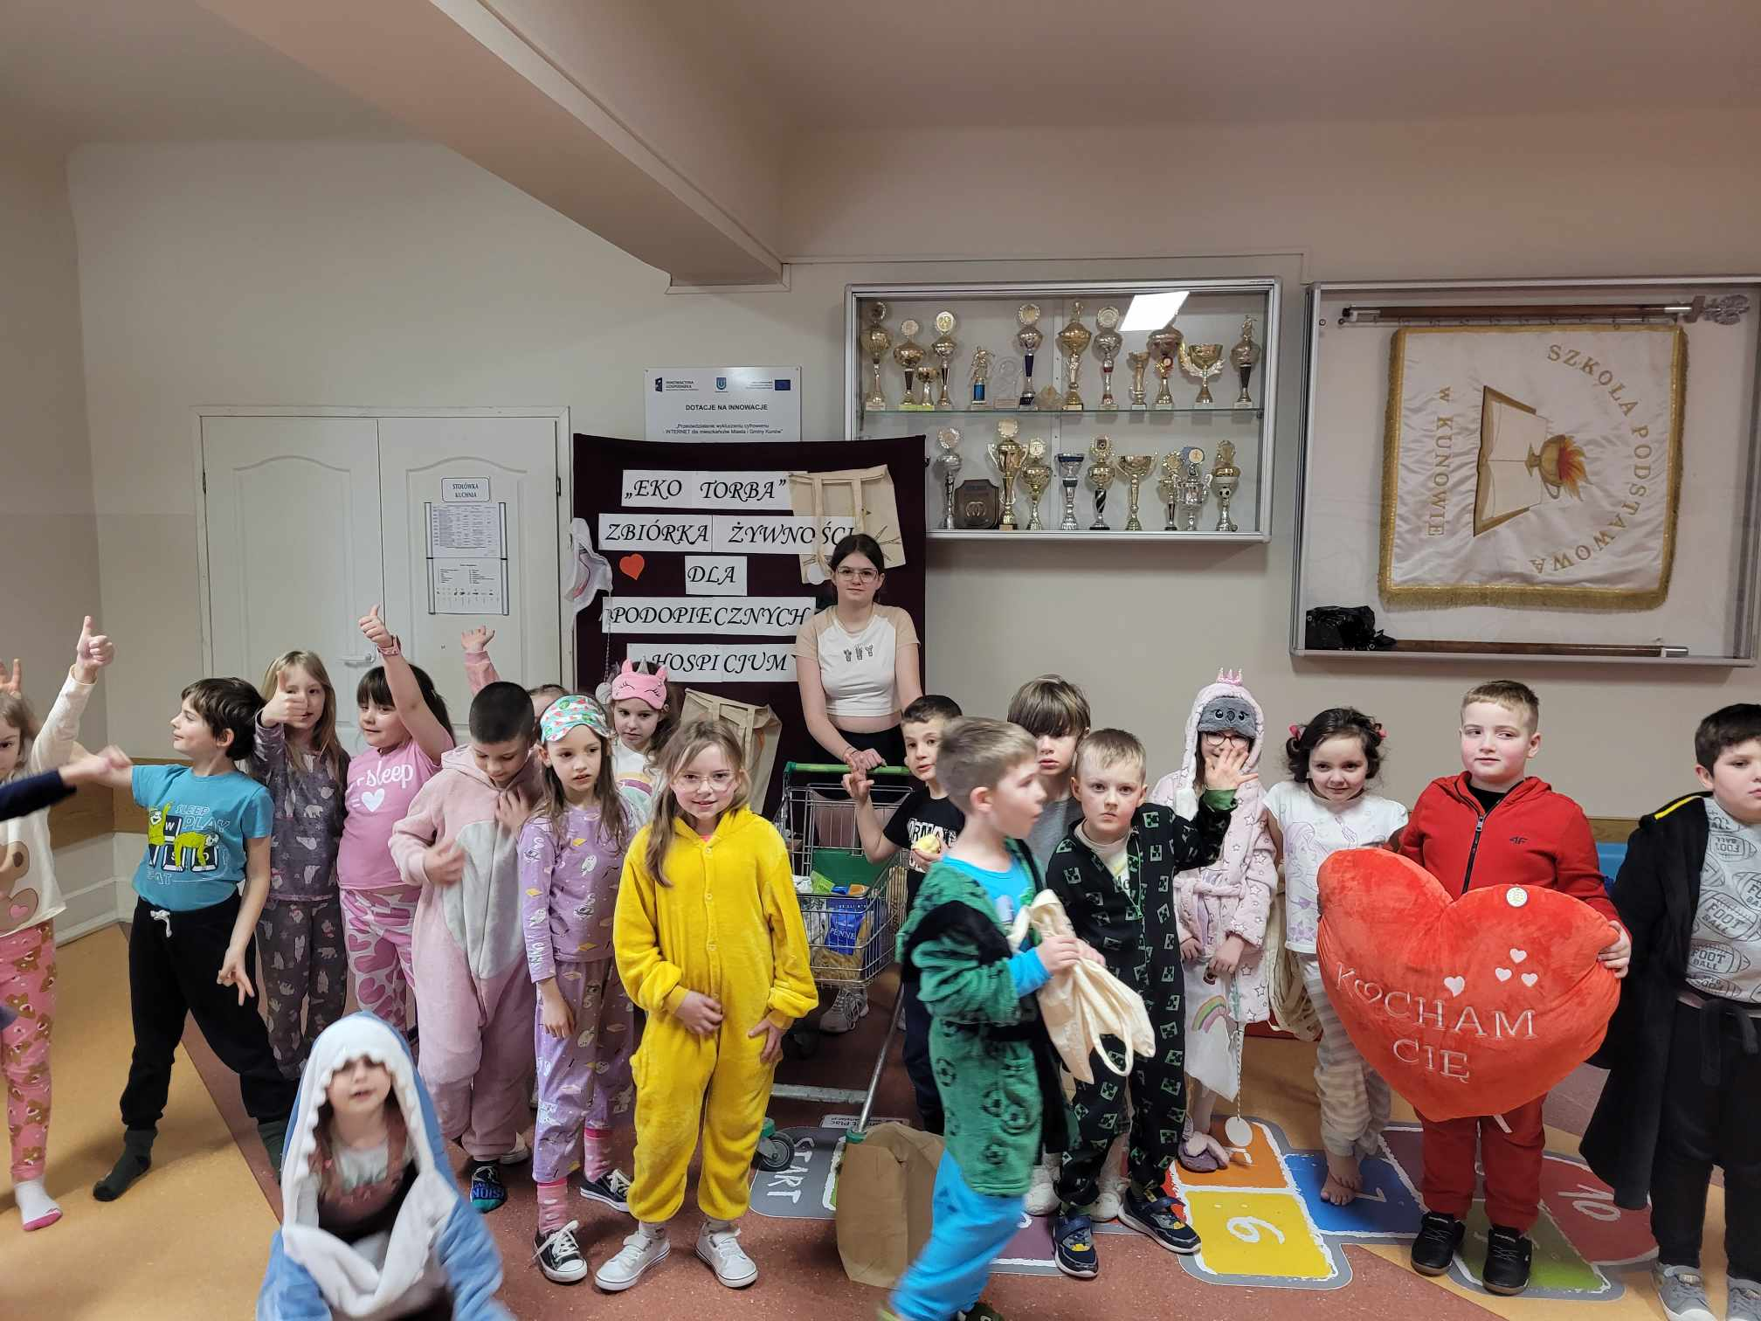
OGŁOSILIŚMY ZBIÓRKĘ ŻYWNOŚCI, KTÓRĄ WSPIERAlI RODZICE, DZIADKOWIE I CAŁA SPOŁECZNOŚĆ SZKOLNA

Slide 12
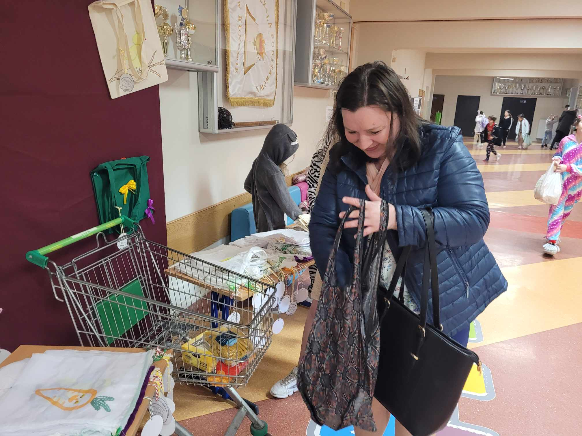
ZAINTERESOWANIE NASZĄ AKCJĄ BYŁO DUUŻE

Slide 13
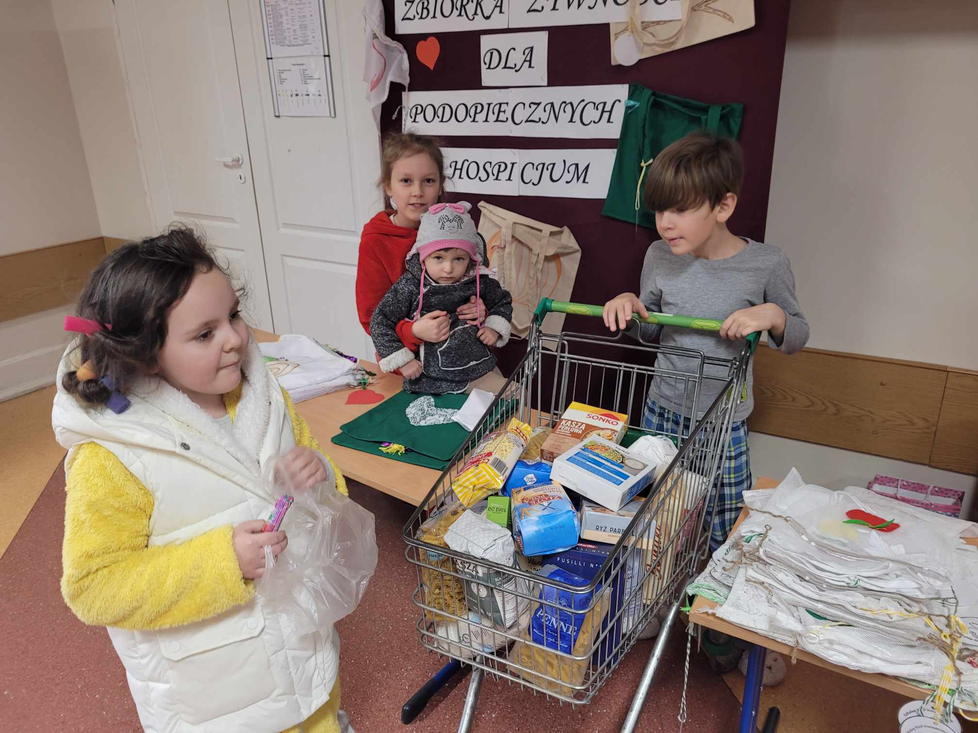

Slide 14
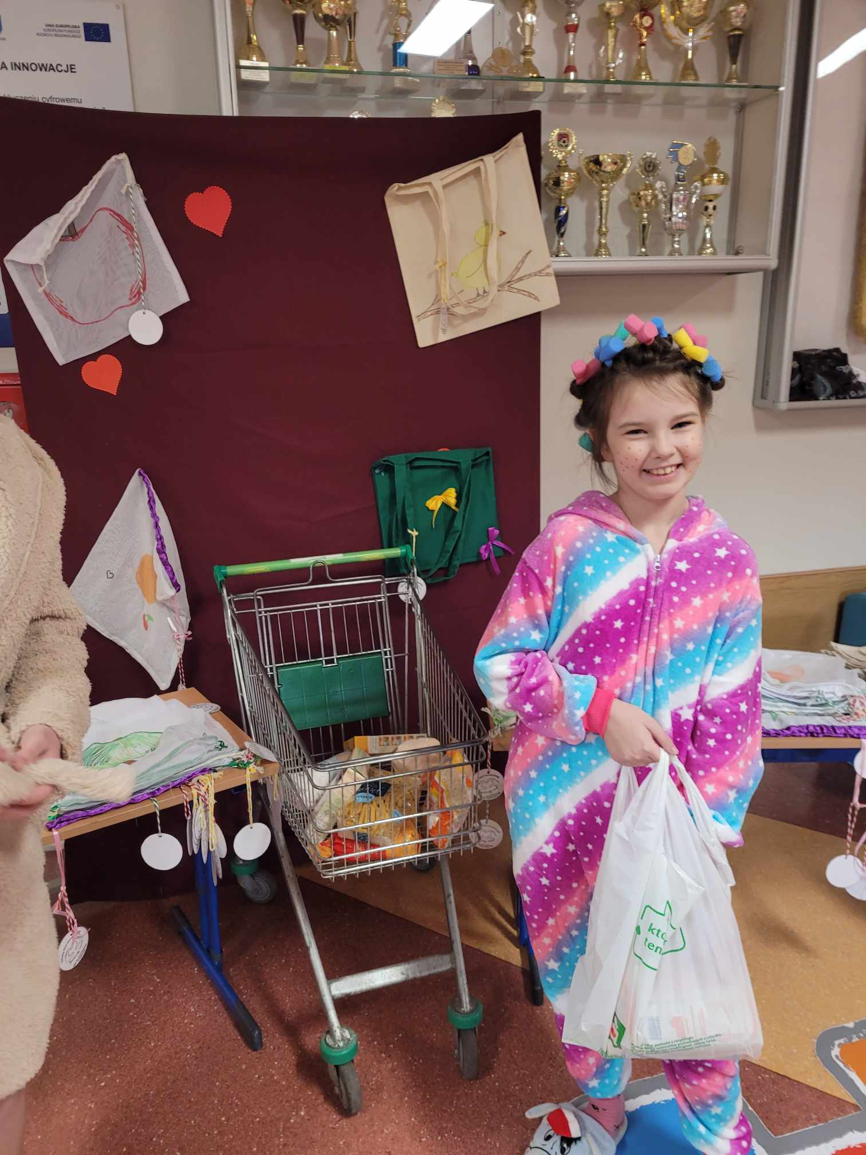

Slide 15
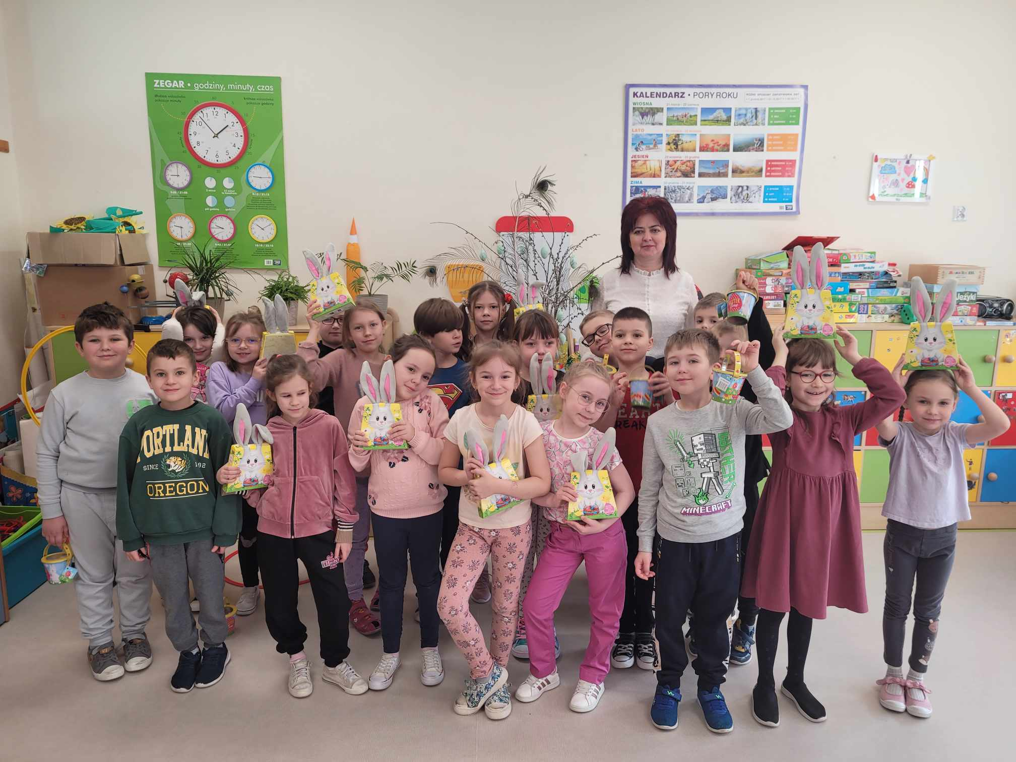
Z OGROMNĄ RADOŚCIĄ PRZYJĘLIŚMY PREZENTY FINANSOWANE W RAMACH OPERACJI WŁASNEJ „LokalnE CENTRA WOLONTARIATU” REALIZOWANEJ Z „EUROPEJSKIEGO FUNDUSZU ROLNEGO NA RZECZ ROZWOJU OBSZARÓWWIEJSKICH: EUROPA INWESTUJĄCA W OBSZARY WIEJSKIE. PROW NA LATA 2014-2020 PRZEZ STOWARZYSZENIE LGD „KRZEMIENNY KRĄG”.

Slide 18
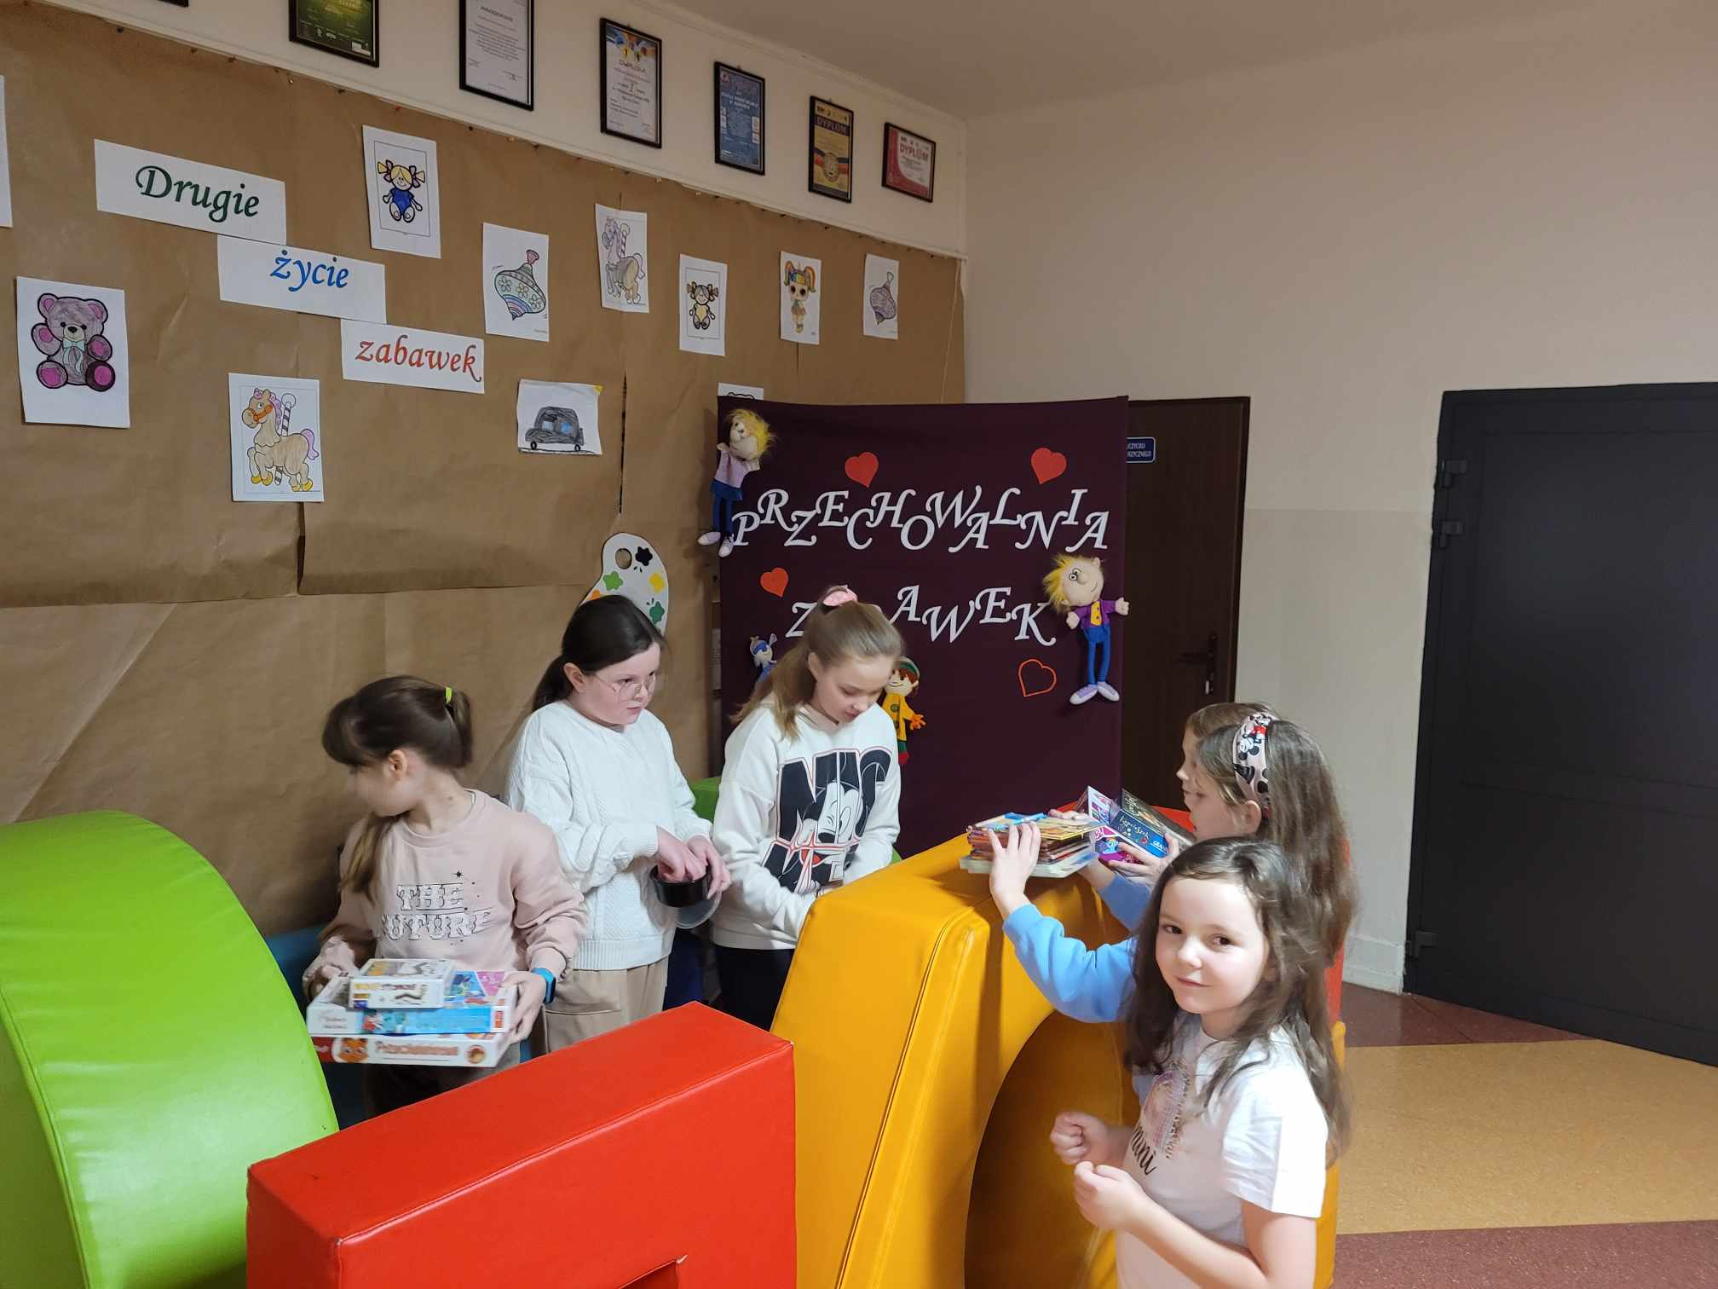
PRZECHOWALNIA ZABAWEK – KĄCIK PRZYJMOWANIA DARÓW

Slide 19
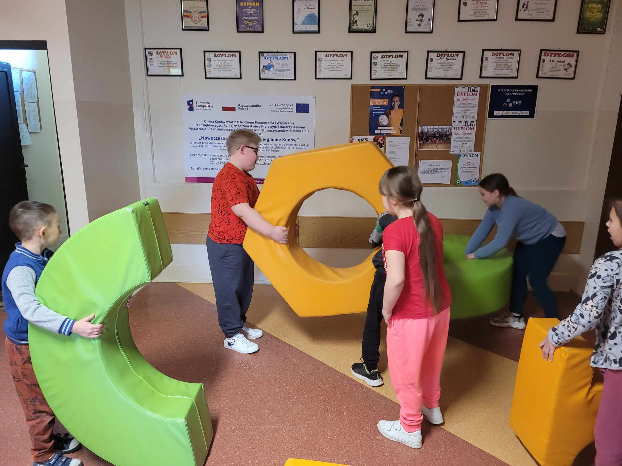
SDFEGW

Slide 20
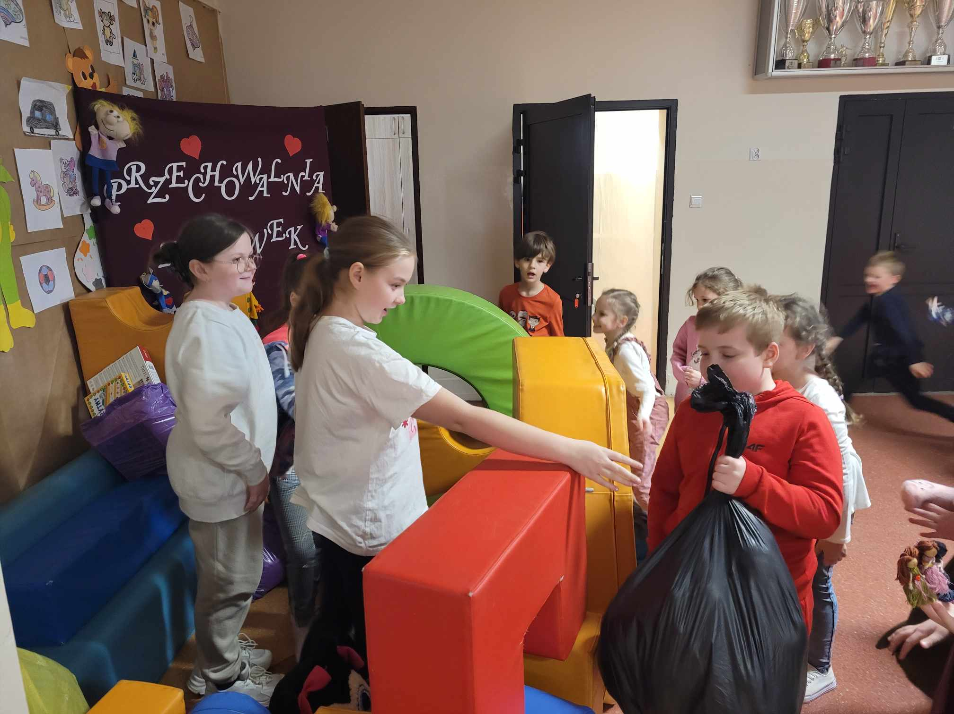

Slide 21
SERDUSZKO ZA ZABAWKĘ

Slide 22
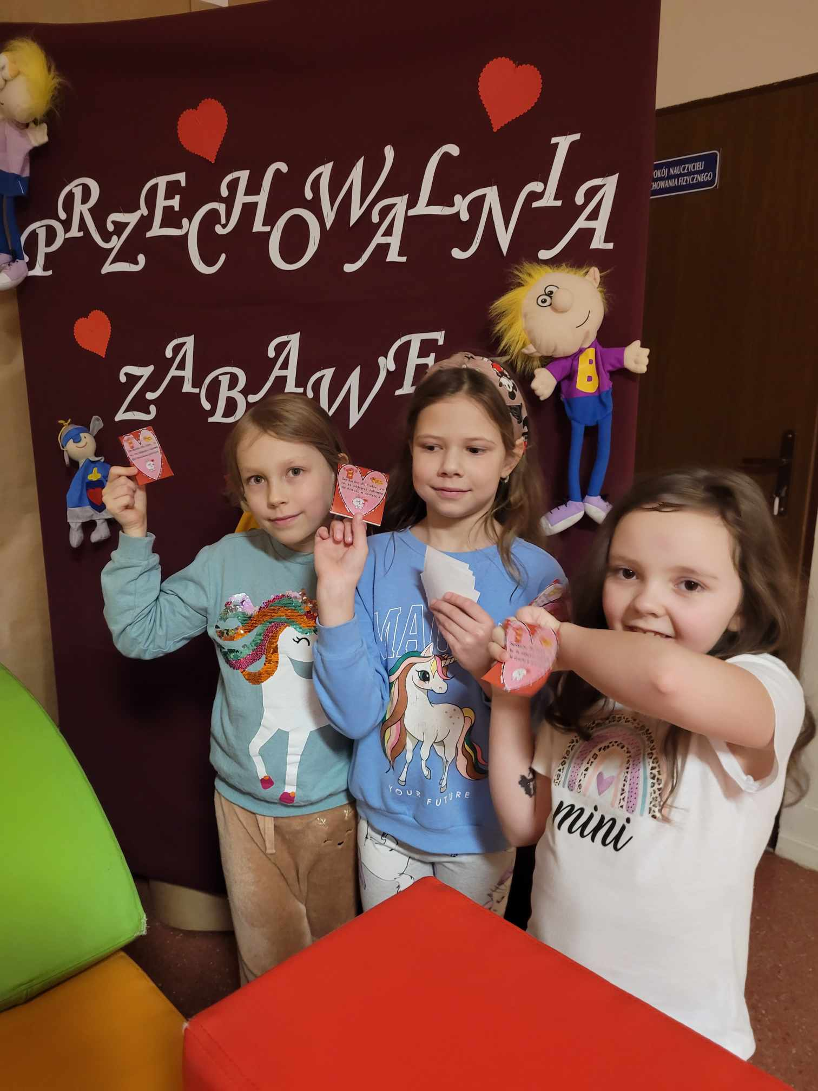
PODZIĘKOWANIE

Slide 23
RADOŚĆ I ŁZY WZRUSZENIA

Slide 24
PAKOWANIE PREZENTÓW OKAZAŁO SIĘ DUŻYM WYZWANIEM

Slide 25
POZDROWIENIA I PODZIĘKOWANIA

Slide 26
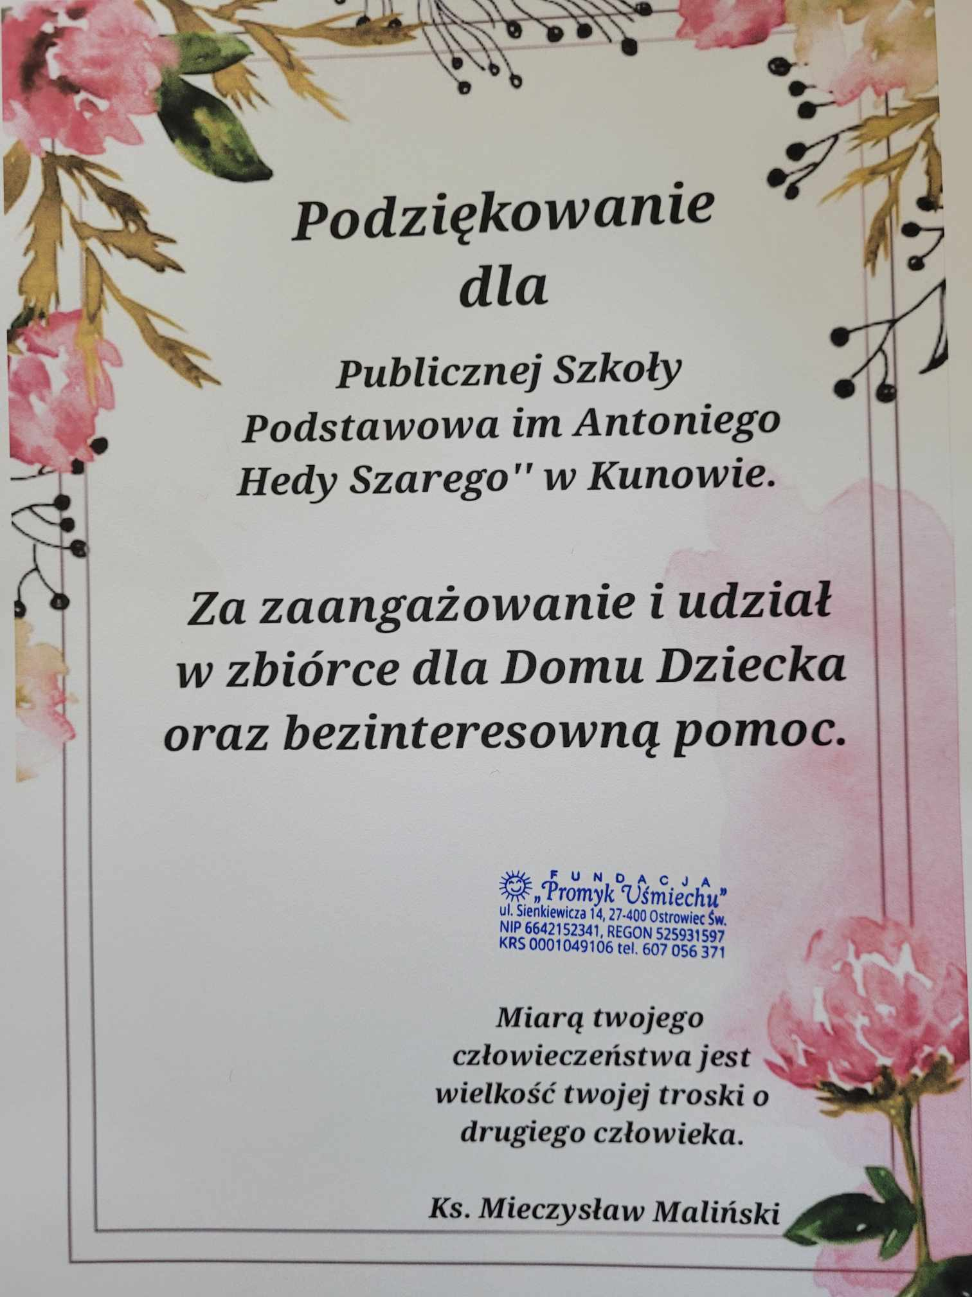

Slide 27
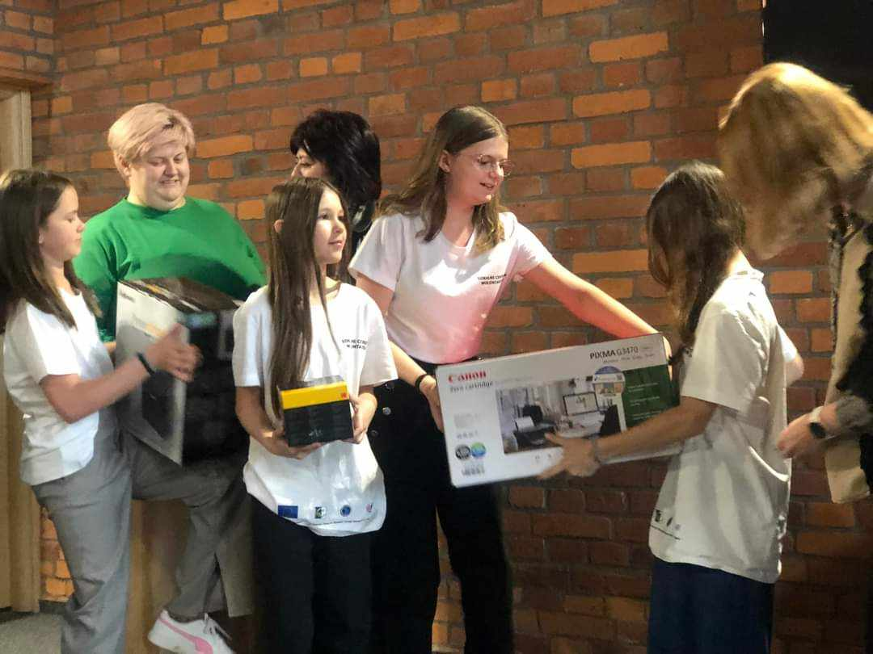
Szkolne Koło Wolontariatu przy PSP im. A. Hedy „Szarego” składa serdeczne PODZIĘKOWANIA Stowarzyszeniu LGD „Krzemienny Krąg” za współpracę i możliwość uczestniczenia w konkursie „Lokalne Centra Wolontariatu”.

